Slide 1
Чернобыль – черная быль

Slide 2
Чернобыльская трагедия
В 1986 году на Чернобыльском реакторе №4 прогремел взрыв. Несколько сотен работников и пожарных пытались потушить пожар, горевший 10 дней. Мир окутало облако радиации, это была самая страшная ядерная катастрофа в мире. Тогда погибло около 50 сотрудников станции и пострадали сотни спасателей.

Slide 3
Масштабы катастрофы
Определить масштабы катастрофы и ее влияния на здоровье людей до сих пор трудно. Только от рака, развившегося в результате полученной дозы радиации, умерли от 4 до 200 тысяч человек.

Slide 4
Военный вертолет
Военный вертолет распыляет дезинфицирующее средство над территорией вокруг Чернобыльской АЭС через несколько дней после взрыва на реакторе.

Slide 5
Вид с воздуха
Вид с воздуха на Чернобыльскую АЭС, где произошла крупнейшая техногенная катастрофа 20 века. Перед трубой – уничтоженный четвертый реактор. За трубой и очень близко к 4-ому реактору находился третий реактор, работа на котором прекратилась
6 декабря 2000 года.

Slide 6
Крупнейший взрыв
Ремонт на Чернобыльской АЭС в Украине после крупнейшего взрыва в апреле, из-за которого пострадали
3. 5 млн. украинцев. Радиоактивные облака окутали большую часть Европы.

Slide 7
После пожара
Часть обрушившейся крыши на Чернобыльской АЭС после пожара.

Slide 8
Подполковник Л. Телятников
Подполковник Леонид Телятников, глава пожарной бригады г.Припять, сражавшейся с огнем на Чернобыльской АЭС, указывает на фотографию четвертого реактора после взрыва
26 апреля 1986 года. После этого реактор залили цементом. 36-летний Телятников был госпитализирован на два месяца с острой лучевой болезнью. Был дважды награжден за отвагу, получил звание героя СССР.

Slide 9
Ремонтные работы
Ремонтные работы на Чернобыльской АЭС в августе 1986 года.

Slide 10
Ликвидаторы взрыва
Фотографии рабочих Чернобыльской АЭС, ликвидаторов последствий взрыва в
1986 году, в музее в Киеве.

Slide 11
После катастрофы
Работник института атомной энергии им. Курчатова в лучах солнца, струящихся в залитую цементом комнату Чернобыльской АЭС после взрыва реактора, через три года после катастрофы.

Slide 12
Уровень излучения
Рабочий Чернобыльской АЭС проверяет уровень излучения в моторном отделении первого и второго энергетического блока в июне
1986 года.

Slide 13
Облученная техника
Кладбище облученной техники рядом с Чернобыльской АЭС . Около 1.5 тысяч советских военных вертолетов, автобусов, бульдозеров, цистерн, транспортеров, пожарных автомобилей и карет скорой помощи использовались для борьбы с последствиями техногенной катастрофы в Чернобыле. Все они были облучены во время очистительных работ.

Slide 14
Комната механика
Работник института атомной энергии им. Курчатова в комнате механика в блоке №4 в сентябре 1989 года.

Slide 15
У четвертого реактора
Бетономешалки на стройплощадке, где изготавливаются бетонные саркофаги, у четвертого реактора в октябре 1986 года.

Slide 16
Мутант
Представитель Украинской академии науки Вячеслав Коновалов, с чучелом мутировавшего жеребенка в Житомире в марте 1996 года.
В. Коновалов изучал биологические мутации после взрыва на Чернобыльской АЭС.

Slide 17
До взрыва
Общий вид на Чернобыльскую АЭС 26 апреля 1986 года
(до взрыва).

Slide 18
Разгрузка атомного топлива
Экран блока управления первой энергетической комнаты на Чернобыльской АЭС, на котором виден процесс разгрузки последней партии атомного топлива из реактора
30 ноября
2006 года.

Slide 19
Радиационная опасность
Ворона на знаке «Радиационная опасность» в
30-километровой запретной зоне вокруг Чернобыльской АЭС.

Slide 20
Занятия в школе
Украинские школьники надевают маски во время занятий в школе недалеко от запретной зоны. Апрель 2006 год.

Slide 21
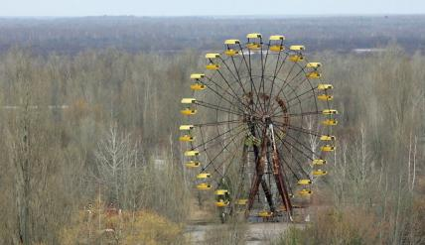
Город Припять
Вид на Чернобыльскую АЭС из города-призрака Припять.
Колесо обозрения в городе-призраке Припять, который был эвакуирован после взрыва.

Slide 22
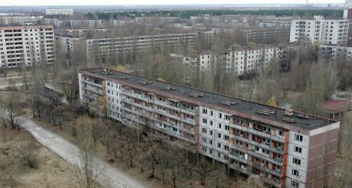
Город Припять
Колыбельки в больнице в покинутом городе Припять, в запретной зоне вокруг закрытой Чернобыльской АЭС.
Общий вид на город Припять.

Slide 23
Уровень излучения
Гид со счетчиком Гейгера, на котором уровень излучения в
37 раз выше обычного. Девушка фотографирует бетонные саркофаги уничтоженного четвертого блока АЭС. Каждый год тысячи людей приезжают на Чернобыльскую АЭС, где в апреле 1986 года произошла крупнейшая техногенная катастрофа века.

Slide 24
Жители пострадавшей деревни
Плачущая женщина у своего дома в пострадавшей от катастрофы деревне. Родные в запретной зоне, в 45 км от Чернобыльской АЭС. Десятки поселков и деревень в зараженной зоне опустели, а их жителей эвакуировали. Однако, несмотря на предупреждения о радиации, многие жители вернулись в дома, так как не смогли прижиться в другом месте.

Slide 25
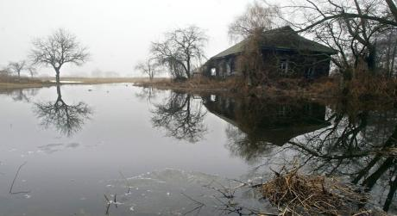
После аварии
На улице города-призрака в Чернобыле.
Заброшенный дом в опустевшей деревне, в 35 км от Чернобыльской АЭС.

Slide 26
Животные
Волк в поле в запретной зоне вокруг реактора Чернобыльской АЭС. Дикие животные в запретной зоне размножаются, несмотря на радиацию.

Slide 27
Свеча памяти
Мужчина зажигает свечу на памятнике жертвам Чернобыля в Славутиче, в
50 км от места катастрофы, где раньше жили большинство работников станции.

Slide 28
Последствия катастрофы
Восьмилетняя украинка, страдающая от рака, со своей мамой в больнице Киева. В своем отчете «Гринпис» отметил, что более 90 тысяч человек, скорее всего, умрут от рака, полученного из-за облучения после катастрофы на Чернобыльской АЭС. Хотя предыдущие отчеты ООН сообщали, что уровень смерти по этой причине не превысит
4 тысяч человек.

Slide 29
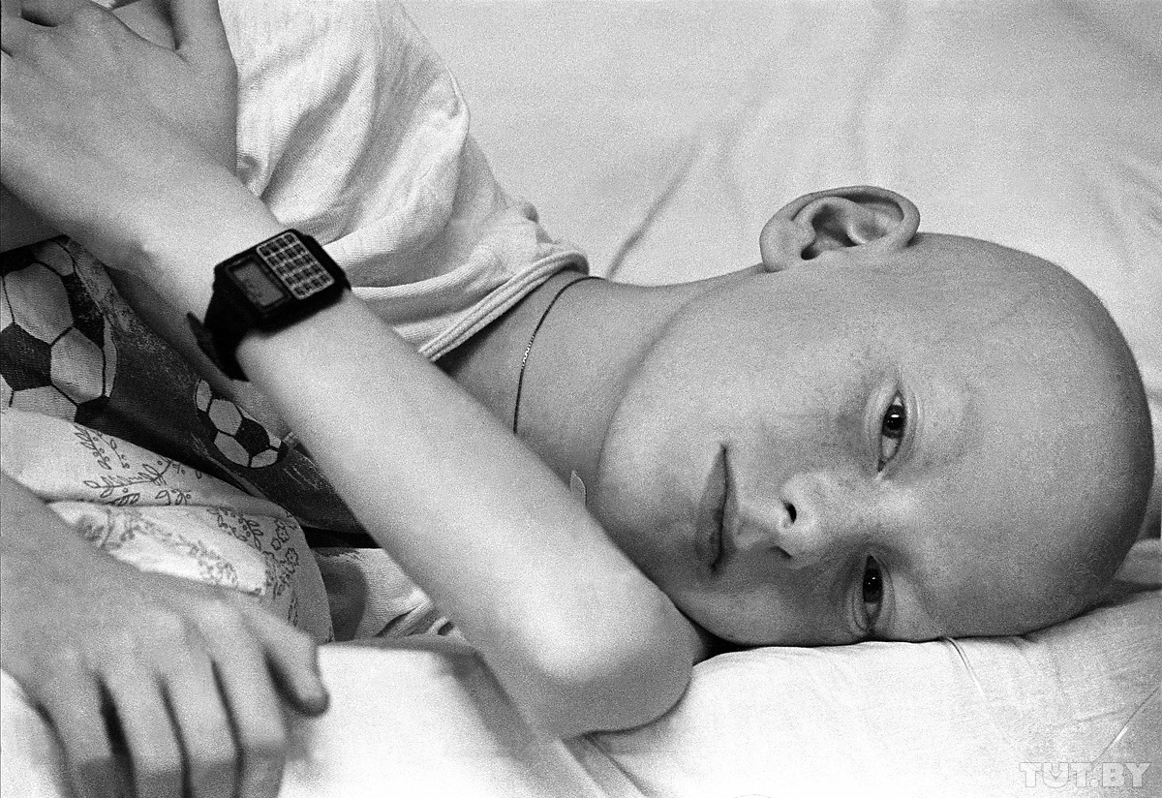

Slide 30
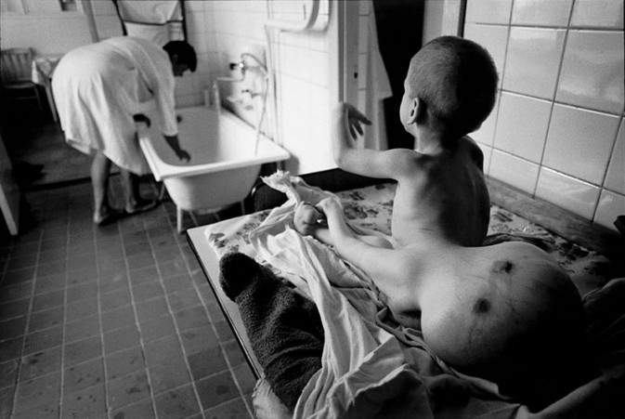

Slide 31
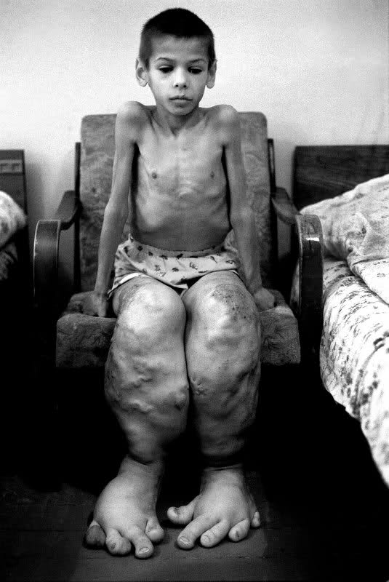

Slide 32
Реактор № 4
Реактор №4 Чернобыльской АЭС. Слева памятник ликвидаторам последствий аварии, возведенный в 2006 году.

Slide 33
Пункт управления
Пункт управления с поврежденными аппаратами в реакторе №4. Счетчики Гейгера зарегистрировали около 80 тысяч микрорентгенов в час, что в
16 тысяч раз выше безопасного уровня.

Slide 34
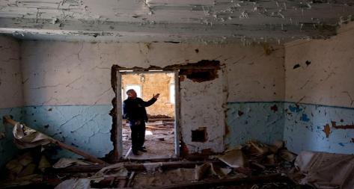
В запретной зоне
Сотрудник Чернобыльской АЭС в комнате управления реактора №4.
Мужчина в своем бывшем доме в запретной зоне вокруг Чернобыля.

Slide 35
В запретной зоне
Девятилетняя девочка, родившаяся инвалидом из-за облучения, в своем доме в поселке, вблизи запретной зоны.

Slide 36
В покинутом городе
В одном из зданий в покинутом городе Припять.

Slide 37
Презентацию подготовила
Сычева Надежда Николаевна
Учитель биологии МБОУ Калитвенская СОШ Каменский район Ростовская область

